Slide 1
Microservices architektúrájú alkalmazás fejlesztése Node.js környezetben
Piller Trisztán
Mérnökinformatikus MSc
Önálló laboratórium 1
Konzulens: Tóth Tibor
2023. 06. 08.
Notes:
0.5 perc

Slide 2
Specifikáció 1.
Funkcionális követelmények
Kezdő munkafolyamat: a felvételizők listájának összeállítása
Félvételizőnek kiküldhető a meghívót emailben
A felvételiző a rendszerbe be kell regisztráljon ezután
Lezáró munkafolyamat: a bírálás [nem implementálva]

Slide 3
Specifikáció 2.
Funkcionális követelmények
Alapok
Candidate
Invite
Period
Extrák
Messaging
Emailek
AuthSCH autentikáció
Nemfunkcionális követelmények
Mikroszolgáltatások
Dapr

Slide 4
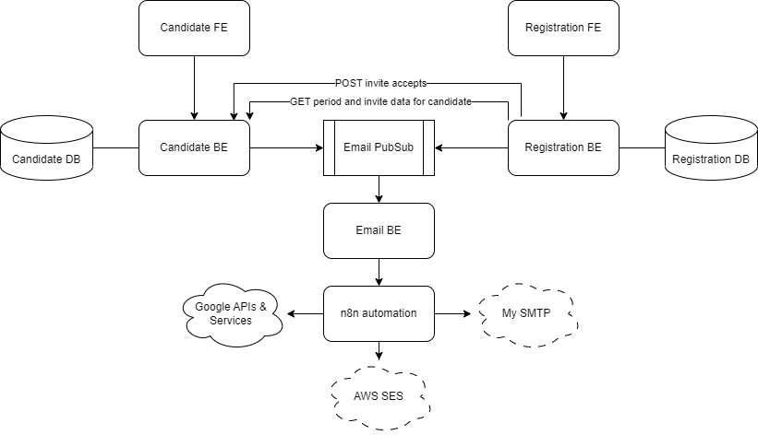
Felülnézeti terv

Slide 5


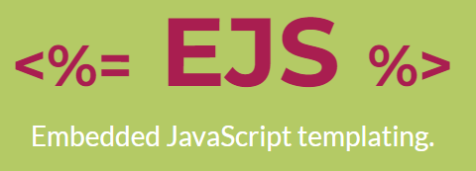
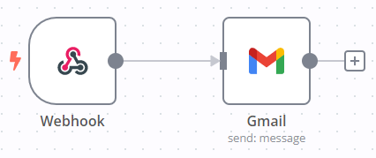

Messaging: emailezés
async function main() {
const server = new DaprServer({ ... })
const mailingService = new MailingService() server.pubsub.subscribe('emailpubsub', 'emails', async ({ invites, periodTitle }) => {
const successfulEmails = await Promise.all(
invites.map(async (invite) => {
const generatedHtml = mailingService.generateMail({
firstName: invite.supposedFirstName,
periodTitle,
loginLink: `${HOST}/login`,
registerLink: `${HOST}/register/${invite.id}`,
}, 'candidate')
const wasSuccessful = await mailingService.sendMail({
to: invite.supposedEmail,
subject: 'Szakkollégiumi Felvételi',
html: generatedHtml,
})
return wasSuccessful ? invite.id : null
}))
return successfulEmails.filter(Boolean)
}) await server.start()
}

Slide 6
Node.js alkalmazások
NestJS
REST/GRPC
Opinionated
TypeScript
Prisma
ORM
Kódgenerálás
Főbb microservice minták:
Backends for Frontends
Publisher-Subscriber
Split Database

Slide 7
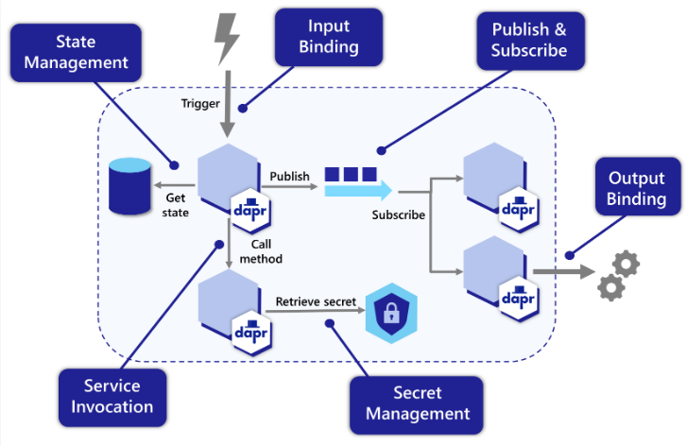
Dapr haszna

Slide 8
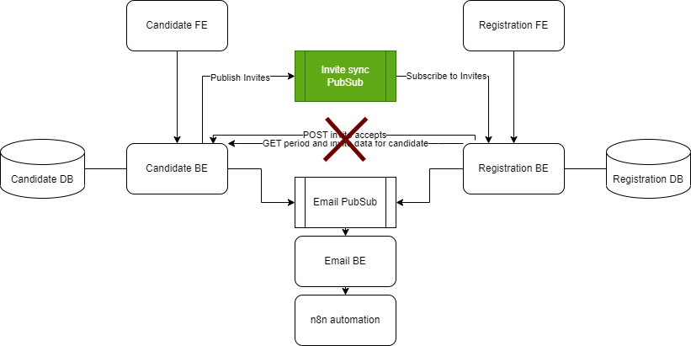
Továbbfejlesztési lehetőségek
Dapr jobb kihasználása
Kubernetes
CI/CD
Szinkronizáció invokáció helyett

Slide 9
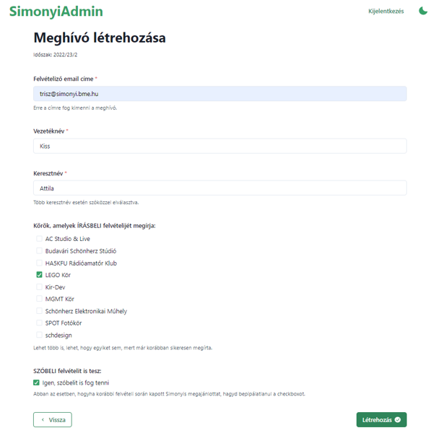
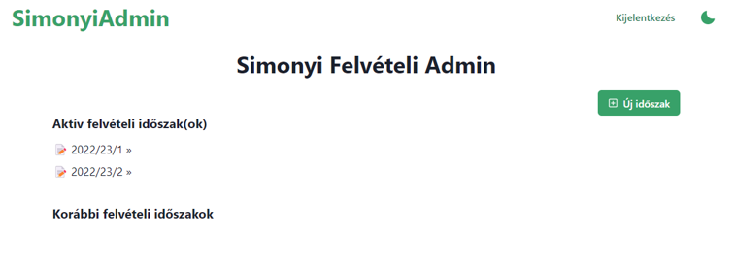
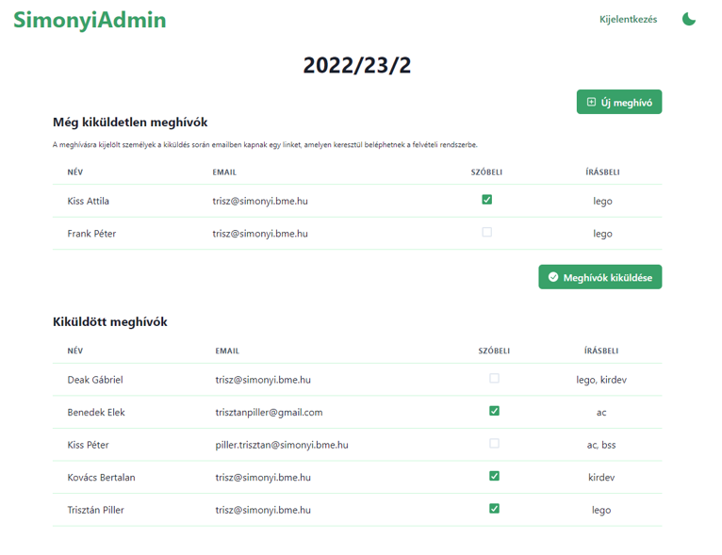
Eredmények

Slide 10
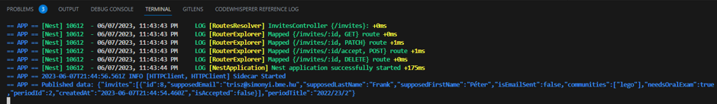
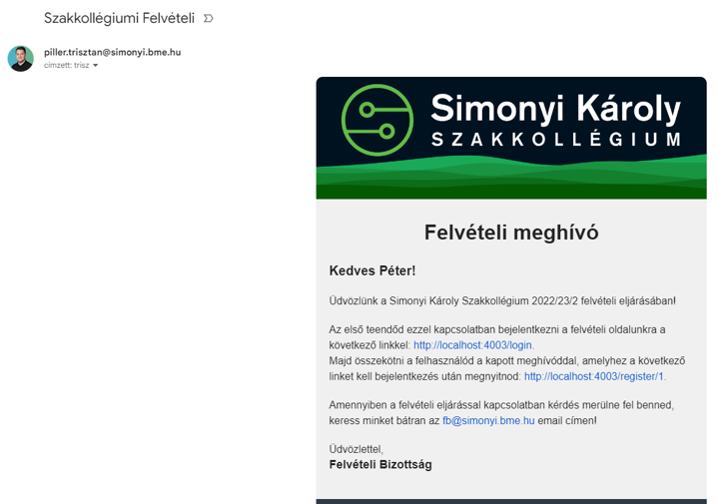
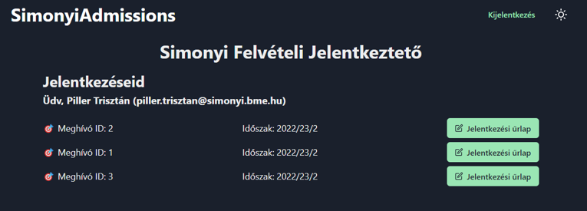
Eredmények

Slide 11
Köszönöm a figyelmet! Kérdések?

